Slide 1
D R E A M C A T C H E R
2TEAM WEB PROJECT
김민선 김형진 선영우 정완만
3 WEEKS PROJECT FOR JAVA & JSP

Slide 2
D R E A M C A T C H E R
INDEX
SUBJECT
MAIN FUNCTION
ADDITIONAL FUNCTION
MEMBER PART
CONSEPT IMAGE
FINISH

Slide 3
SUBJECT
Dreamcatcher 제작 웹사이트
악몽을 걸러주고 좋은 꿈만 꾸게 해주는 토속 장신구
동그란 틀에 끈을 엮은 뒤 고리 아래에 깃털과 각종 구슬들로 장식

Slide 4
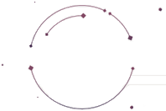

MAIN FUNCTION
STEP 1
RING

Slide 5
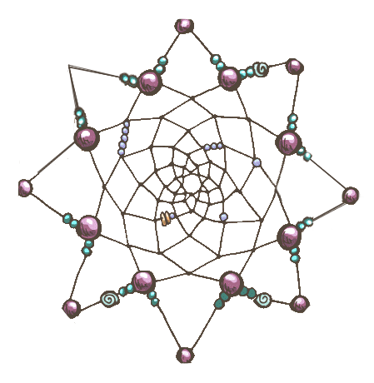
MAIN FUNCTION
STEP 2
STRING

Slide 6

MAIN FUNCTION
STEP 3
FEATHER

Slide 7
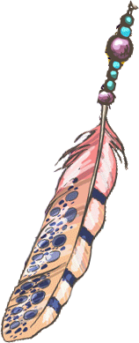
MAIN FUNCTION
STEP 3
FEATHER

Slide 8

MAIN FUNCTION
STEP 3
FEATHER

Slide 9

MAIN FUNCTION
STEP 3
FINISH

Slide 10


ADDITIONAL FUNCTION
실 행 취 소
UNDO
REDO

Slide 11
ADDITIONAL FUNCTION
임 시 저 장
임 시 저 장 소
SAVE
LOAD

Slide 12

ADDITIONAL FUNCTION
파 일 저 장
저 장 폴 더
FILE
SAVE

Slide 13
ADDITIONAL FUNCTION
회 원 가 입
간단하게 회원가입
이름
생년월일
아이디
비밀번호

Slide 14

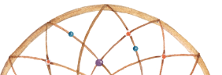
ADDITIONAL FUNCTION
타 임 라 인
2019 – 12 - 11 10:22
2019 – 12 - 10 17:52

Slide 15
ADDITIONAL FUNCTION
FOLLOW
김 민 선 타 임 라 인
2019 – 12 - 11 10:22
♥9 💬8
2019 – 12 - 10 17:52

Slide 16
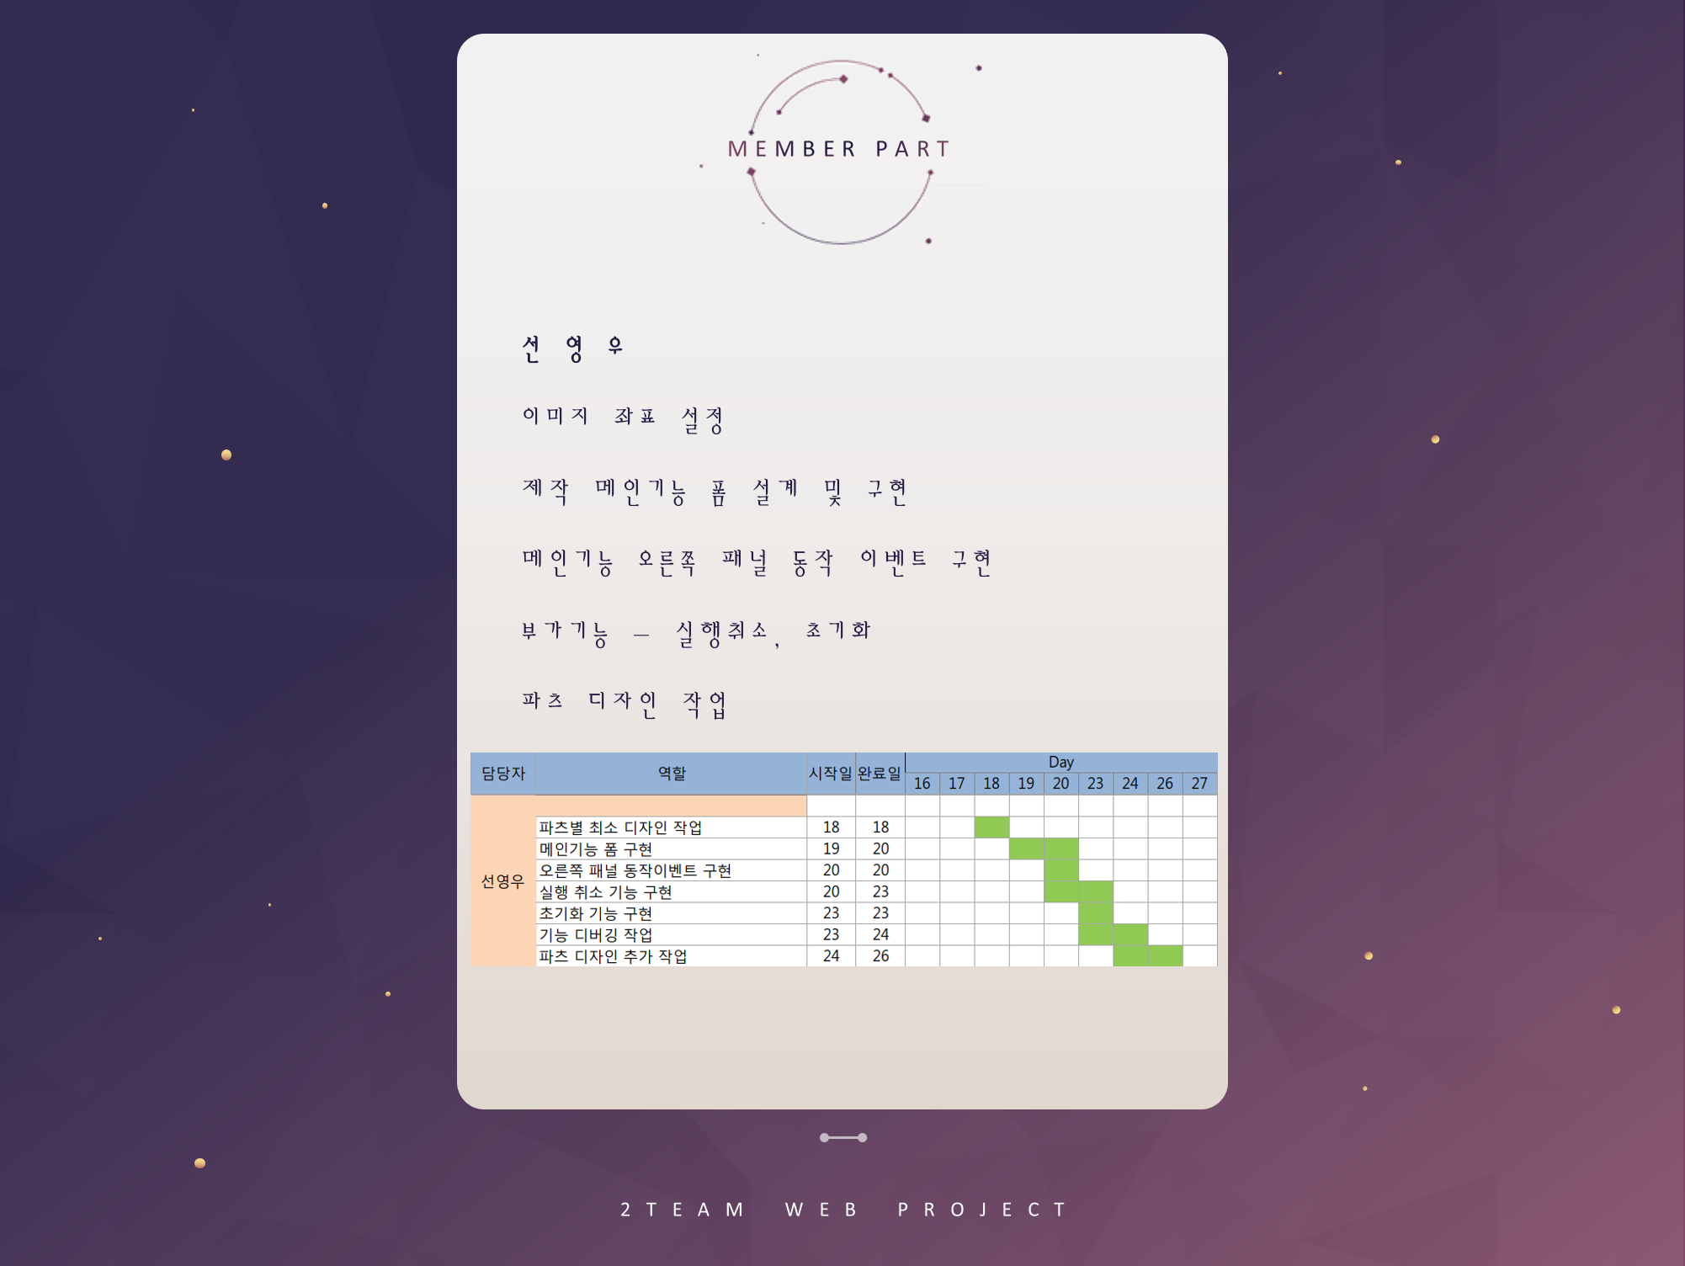

Slide 17
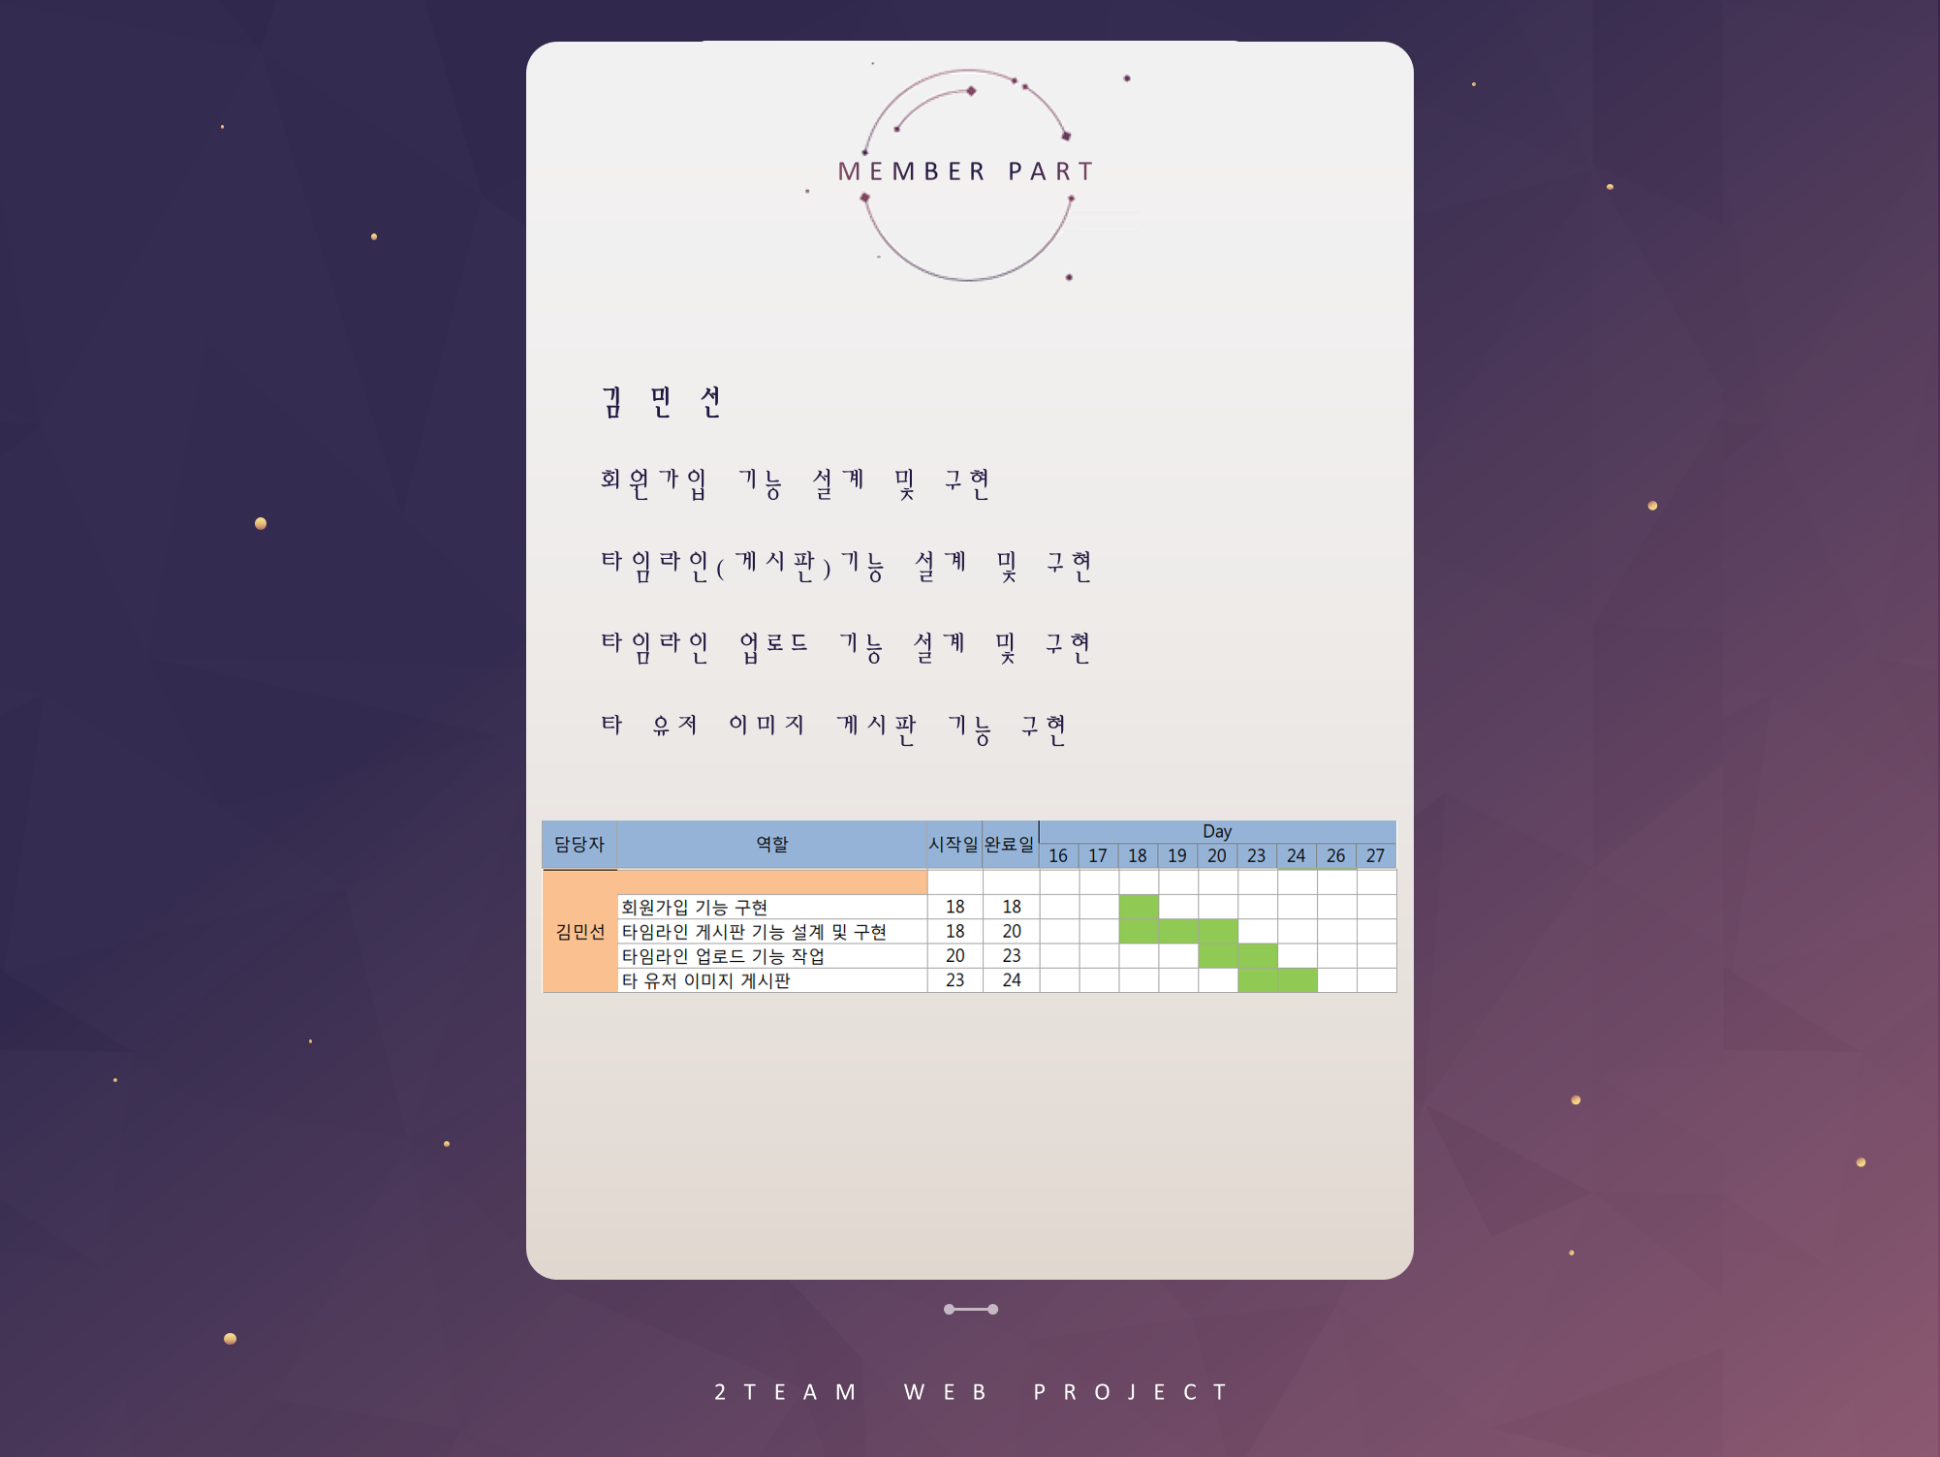

Slide 18
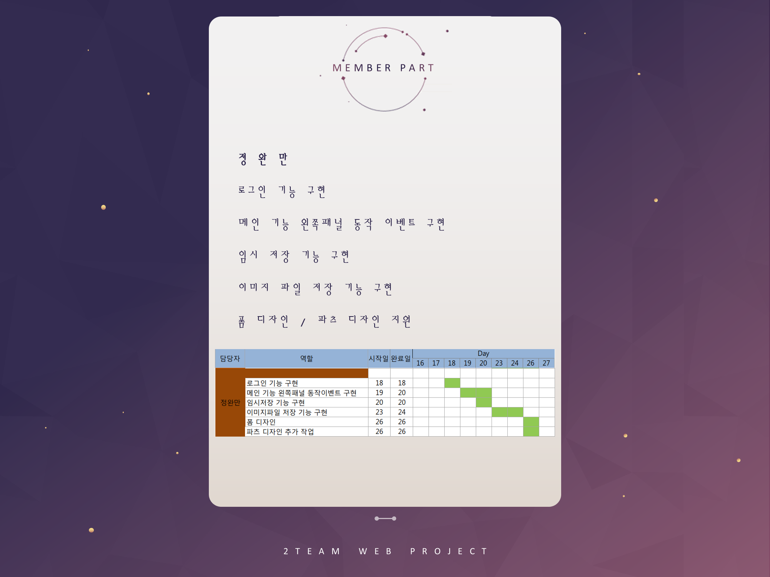

Slide 19
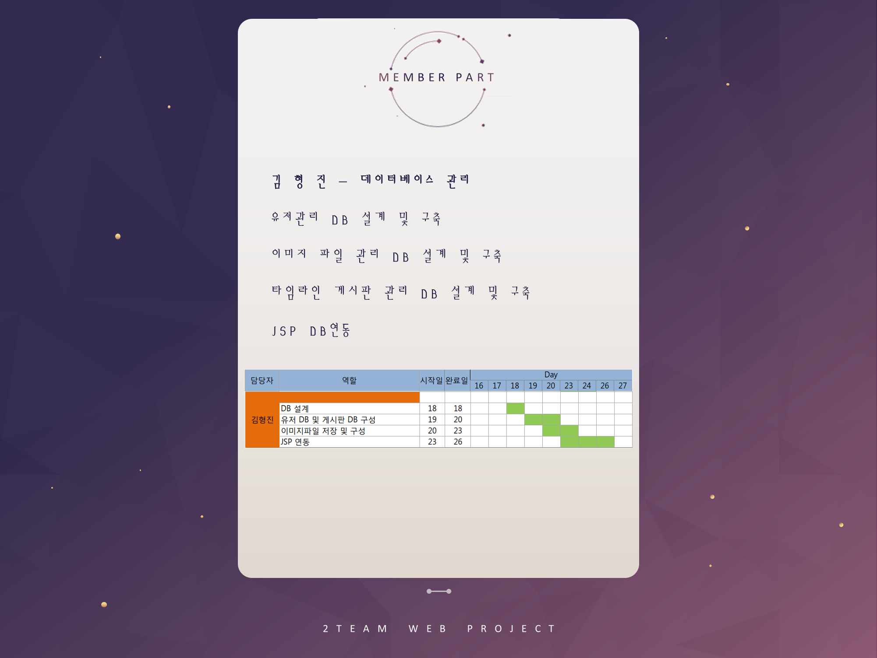

Slide 20
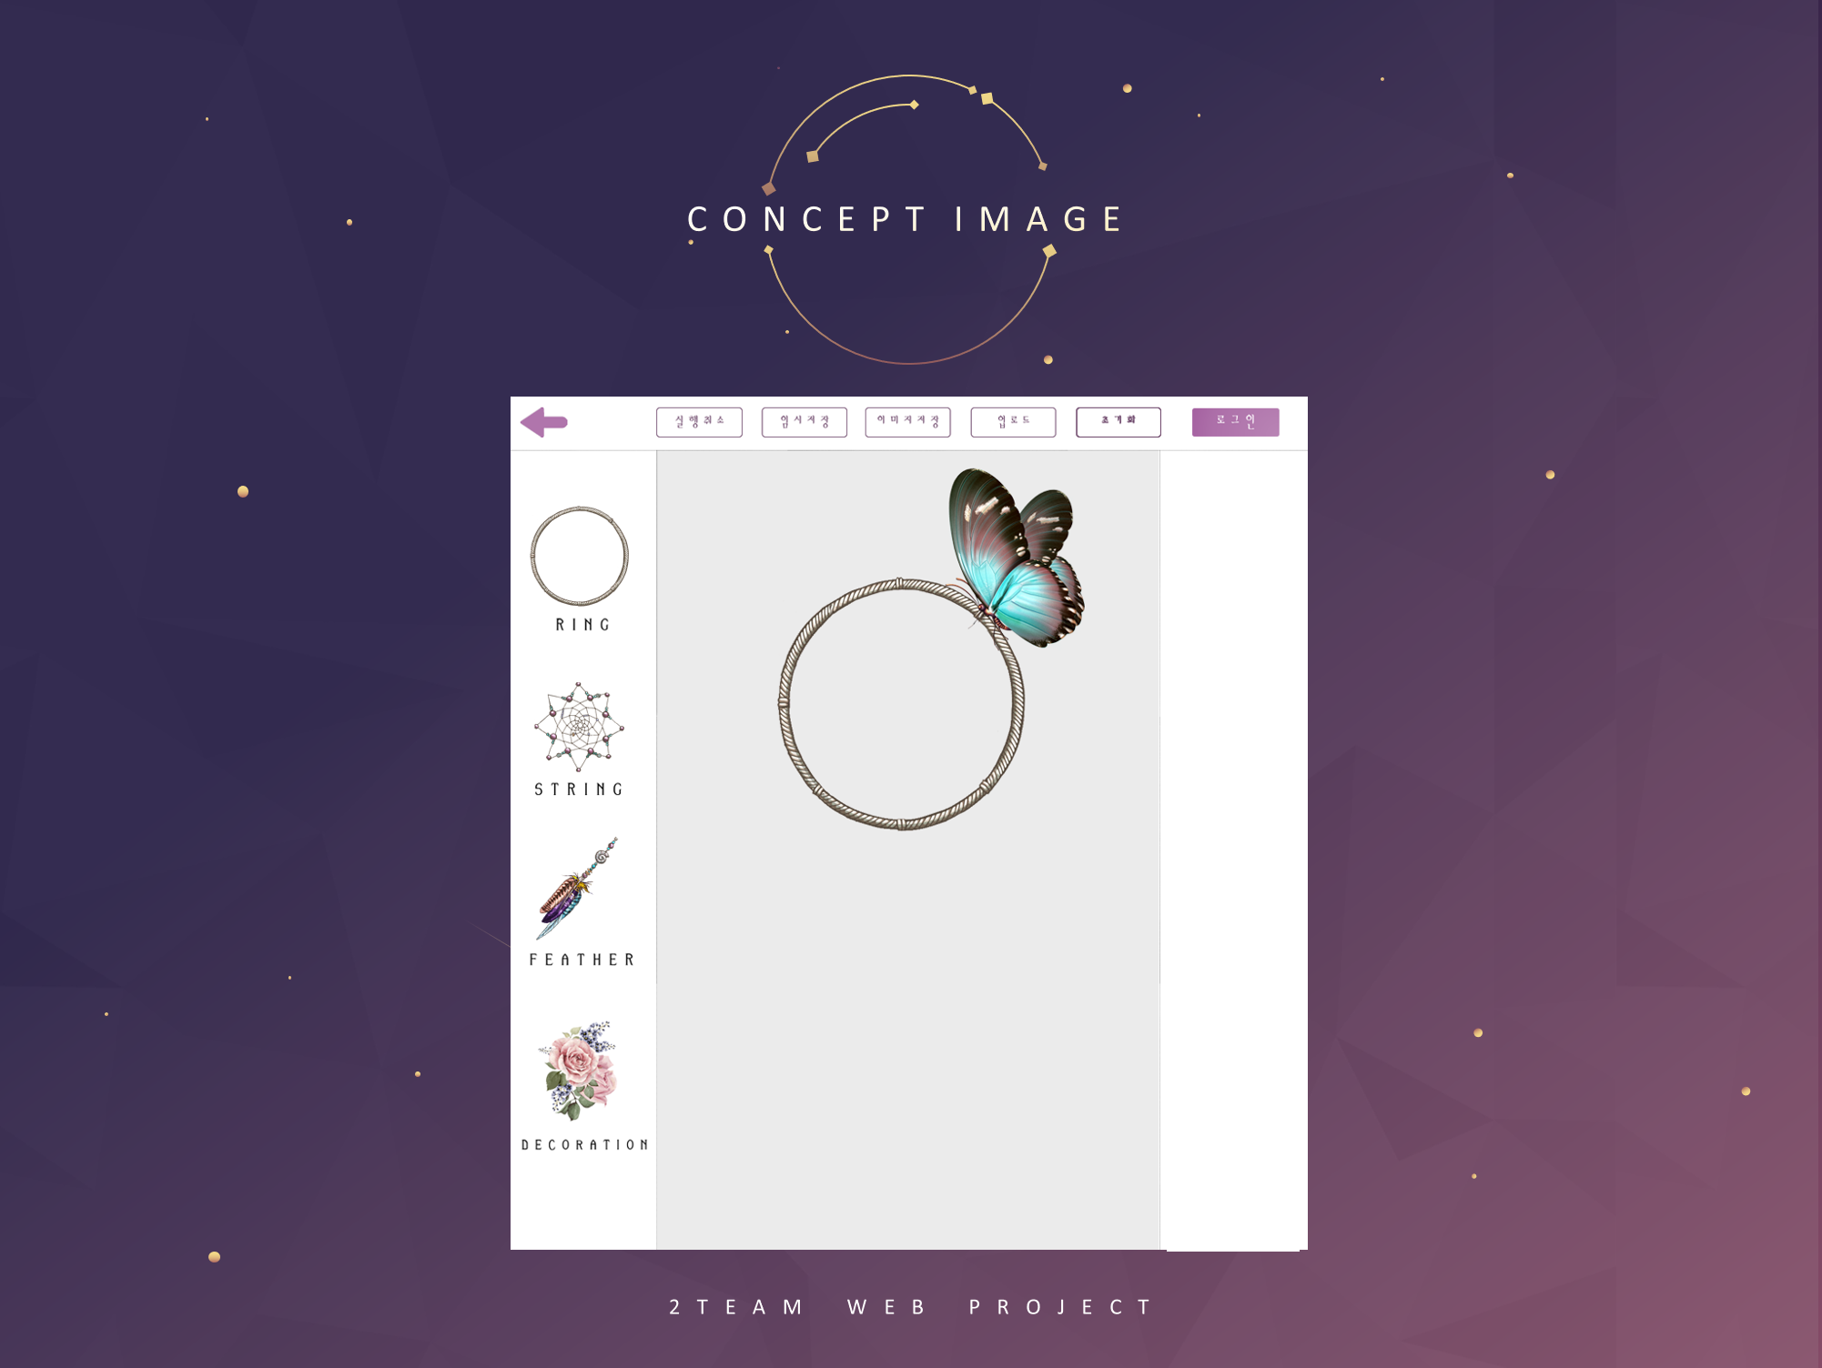







Slide 21
F I N I S H
2TEAM WEB PROJECT
김민선 김형진 선영우 정완만
3 WEEKS PROJECT FOR JAVA & JSP

